Slide 2
Matemática
Unidade 8
Estatística e probabilidade

Slide 3
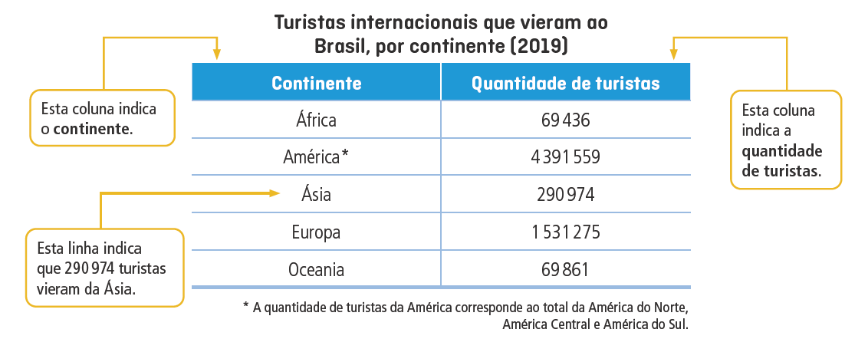
Estatística
Tabelas simples
Fonte: BRASIL. Ministério do Turismo. Anuário Estatístico de Turismo. Disponível em: www.dadosefatos.turismo.gov.br/2016-02-04-11-53-05.html. Acesso em: 17 jan. 2022.

Slide 4
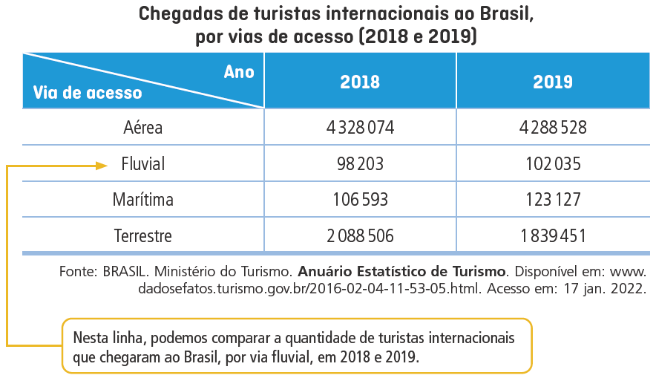
Estatística
Tabelas de dupla entrada

Slide 5
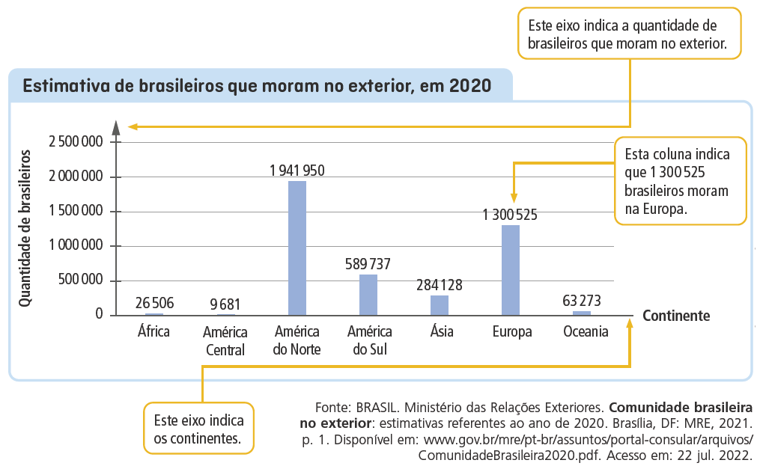
Estatística
Gráfico de colunas

Slide 6
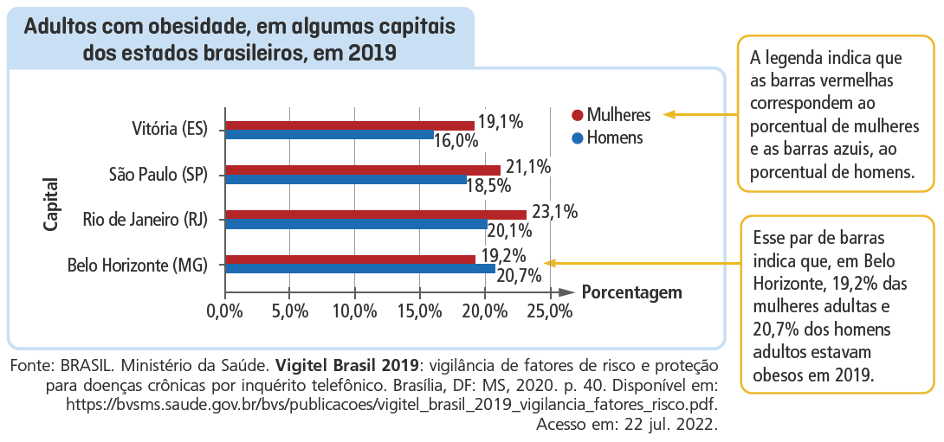
Estatística
Gráfico de barras simples

Slide 7
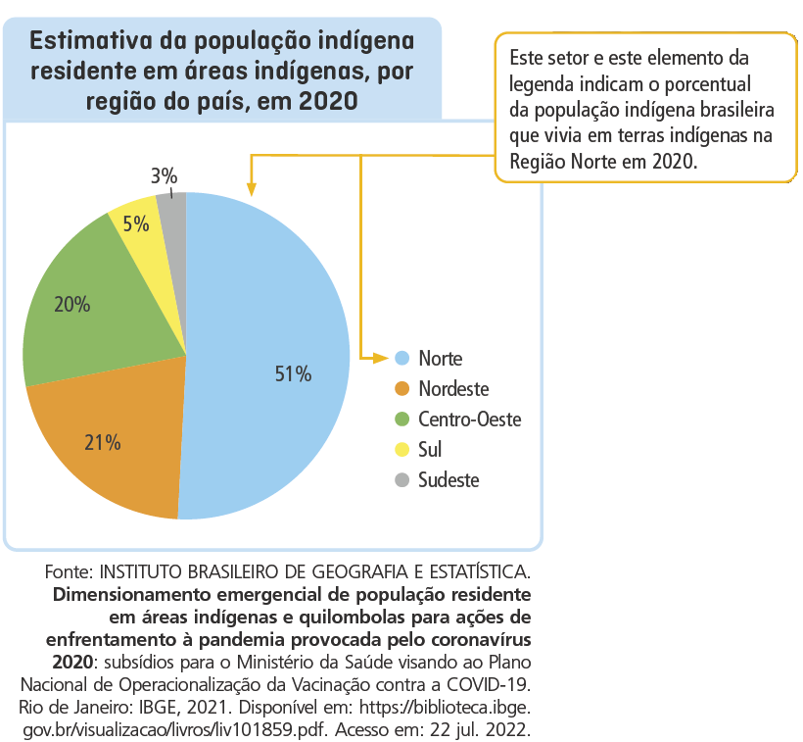
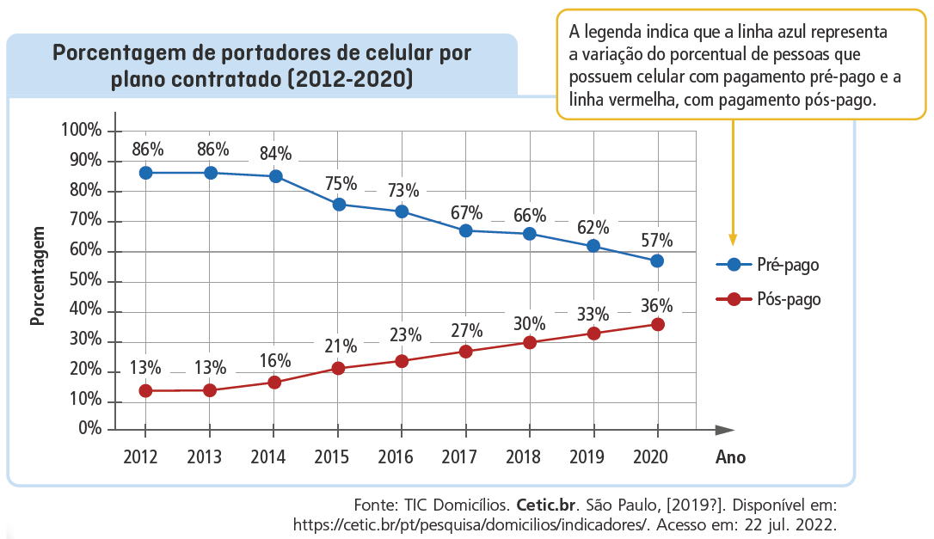
Estatística
Gráfico de setores
Gráfico de segmentos

Slide 8
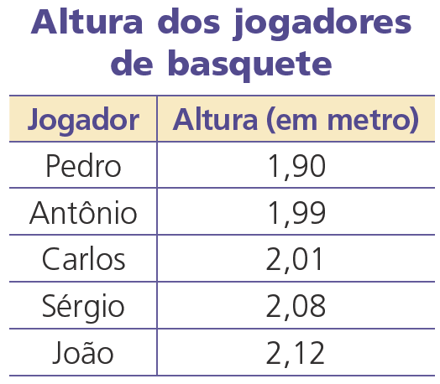
Estatística
A média ou média aritmética é uma medida de tendência central que pode ser usada para apresentar de maneira resumida um conjunto de dados.
A tabela a seguir mostra a altura, em metro, dos cinco jogadores titulares de um time de basquete.
Média aritmética
Fonte: Dados fictícios.
Outra medida estatística que podemos utilizar é a amplitude do conjunto de dados. Ela é a diferença entre o maior e o menor valor observado e mostra a variação dos valores do conjunto.

Slide 9
Pesquisa estatística
Elaboração de um questionário
Definição do público entrevistado
Coleta de dados
Organização dos dados
Apresentação dos resultados
Em Estatística, temos dois tipos de pesquisa, a censitária e a amostral.
Na pesquisa censitária, todos os elementos de determinada população são pesquisados.
A pesquisa amostral é feita com uma parte predeterminada da população de interesse.
O conjunto de todos os elementos, que tem a característica do interesse da pesquisa, é chamado de população.
Uma amostra é um subconjunto dos elementos da população.

Slide 10
Probabilidade
A probabilidade (P) é dada pela razão entre o número de possibilidades favoráveis e o número total de possibilidades.
Ao lançarmos uma moeda honesta, conhecemos todos os resultados possíveis (cara ou coroa), mas não sabemos qual será o resultado antes do lançamento. Esse tipo de experimento, que, mesmo repetido várias vezes sob as mesmas condições, apresenta resultados imprevisíveis, é chamado de experimento aleatório.
Todos os resultados possíveis de um experimento aleatório formam um conjunto chamado espaço amostral, e cada subconjunto do espaço amostral é chamado de evento.

